Slide 1
Formation CIPS
Simon GRIMAL, Solution Integration Engineer
Toulouse, décembre 2024
Partie 05 - CIPS-LAB

Slide 2





CIPS - Sessions de formation
Vous étiez ici
CIPS-DC
CIPS-DS
CIPS-DE
CIPS-LAB
CIPS-TC

Slide 3


CIPS - Sessions de formation
CIPS-DC
CIPS-DS
CIPS-DE
CIPS-LAB
CIPS-TC
Vous êtes ici
Mes données sont dans CIPS-DS ... que puis-je en faire ?

Slide 4
RÉSUMÉ
Présentation générale
Qu'est-ce que c'est ? Pourquoi ? Qui ? Comment ?
Interface web
Architecture, authentification, administration
Travaux pratiques
Dépôt de fichiers CIPS-DS
Environnement Conda
Traitement des fichiers satellites
Configuration du VSCode

Slide 5
Présentation générale
Qu'est-ce que c'est ?
Pourquoi ?
Qui ?
Comment ?

Slide 6

Présentation générale - Quoi ?
Qu'est-ce que le CIPS-LAB ?
Système central d'information et de traitement - LABORATOIRE
Il est
Un module de la solution CIPS développée par MFI (Meteo France International)
Intégré pour offrir un environnement de développement interactif
Explorer + développer + executer

Slide 7
Présentation générale
Qu'est-ce que c'est ?
Pourquoi ?
Qui ?
Comment ?

Slide 8
Présentation générale - Pourquoi ?
Pourquoi utiliser le CIPS-LAB ?
Accès à distance
Proche des données 🡪 performances d'accès et de calcul
Accès web 🡪 environnement centralisé
Utilisateurs multiples 🡪 méthodes et outils communs
Notebook Python
Convivialité 🡪 Documentation facile
Gestion de l'environnement Python 🡪 facile à installer / déployer
Intégration dans la solution CIPS
Accès au dépôt de fichiers du CIPS-DS 🡪 exploration des données
Nœuds de calcul 🡪 une infrastructure puissante

Slide 9
Présentation générale
Qu'est-ce que c'est ?
Pourquoi ?
Qui ?
Comment ?

Slide 10
Présentation générale - Qui ?
Qui utilise le CIPS-LAB ?
Des êtres humains, pas des systèmes tiers
Data Scientist
Climatologues
Météorologues
Chercheurs ayant des compétences en codage
Développeurs
Développeurs Python
Développeur de tâches CIPS-TC

Slide 11
Présentation générale
Qu'est-ce que c'est ?
Pourquoi ?
Qui ?
Comment ?

Slide 12
Présentation générale - Comment ?
Le CIPS-LAB est JupyterHub
Logiciels libres COTS
Authentification
Interface web pour Notebooks, console, scripts, ...
Convivialité
CIPS-LAB est intégré dans la solution CIPS
Environnements Python préconfigurés avec les bibliothèques CIPS
Connecté aux archives du CIPS-DS (montage NFS)
Compatible avec Gitlab (certificats SSL)
Accès aux ressources informatiques (via SLURM)
Accès à distance SSH pour les utilisateurs avancés (client SSH, Visual Studio Code, ...)

Slide 13
Interface web
Architecture
Authentification
Administration

Slide 14
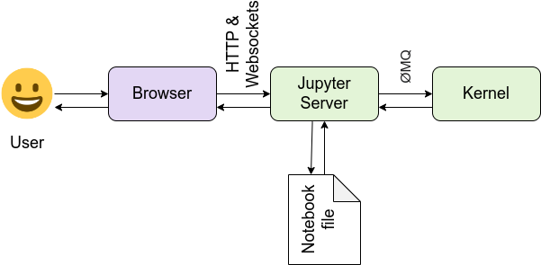

Interface web - Architecture
CIPS-LAB = JupyterHub = Serveur de ‘Notebook” pour utilisateurs multiples
= plaque tournante de la communication entre
Navigateur web
Fichier Notebook sur disque
Ipython kernel
Composants
Terminal IPython
Enveloppe de l'exécution de Python
Boucle de lecture et d'évaluation (REPL) 🡪
Noyau IPython
Fournit des calculs et des communications avec des interfaces frontales (par exemple, Notebooks, console IPython, etc.)
Bloc-notes Jupyter
Structure JSON représentant le code, les métadonnées, le contenu et la structure

Slide 15
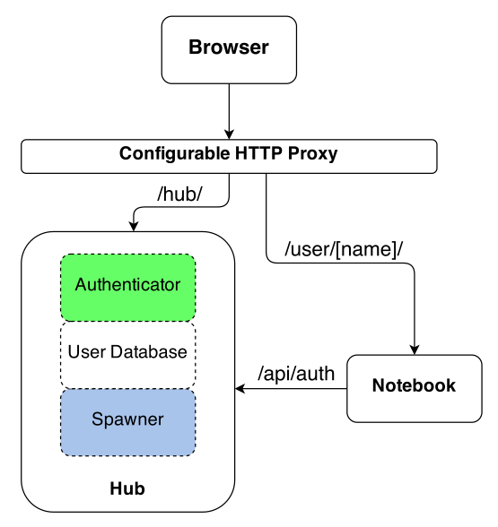
Interface web - Architecture
CIPS-LAB = JupyterHub = Serveur de Notebook pour utilisateurs multiples
Hub multi-utilisateurs qui génère et gère un serveur d'ordinateurs portables mono-utilisateurs
Structure
Hub
Gestion des comptes d'utilisateurs, de l'authentification et de la manière de créer des carnets de notes.
Proxy
Acheminement des demandes entre le Hub et les ordinateurs portables monopostes
Serveur monoposte pour ordinateur portable

Slide 16
Interface web
Architecture
Authentification
Administration

Slide 17
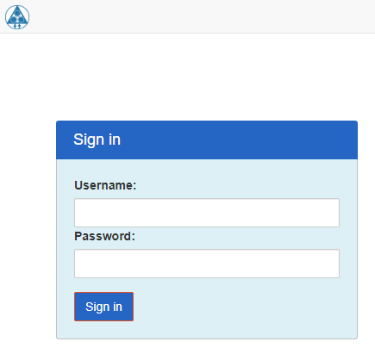
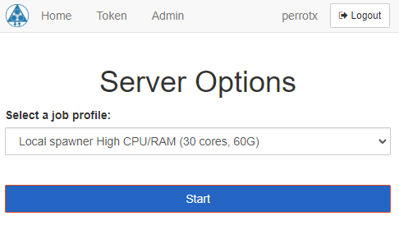
Interface web - Authentification
Portail CIPS-LAB = Portail JupyterHub
Se connecter à la page d'accueil du CIPS
CIPS 🡪 http://cefcin01.sodexam.cin:8080/cips_prod/#/
Cliquez sur "CIPS-LAB".
Entrez directement l'URL du CIPS-LAB
https://labcin01.sodexam.cin/hub/login
Authentification
Basé sur PAM (Pluggable Authentication Modules)
compte FreeIPA
Choisissez votre "spawner"
L'environnement d'exécution
Local 🡪 sur CIPS-LAB VM
SLURM 🡪 sur l'infrastructure de calcul
Ne soyez pas trop gourmand !

Slide 18
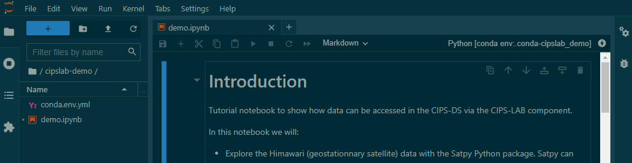
Interface web - Authentification
Le spawner restaure votre environnement précédemment utilisé 🡪 Nécessité d'en créer un nouveau s'il a expiré
Fichiers ouverts
Environnements Python
...
Envs actuels de Python (cliquez pour changer)
Fichiers ouverts
Nouveau dossier
Chemin actuel
(par défaut /home)
Fichiers du chemin d'accès actuel

Slide 19
Interface web
Architecture
Authentification
Administration

Slide 20
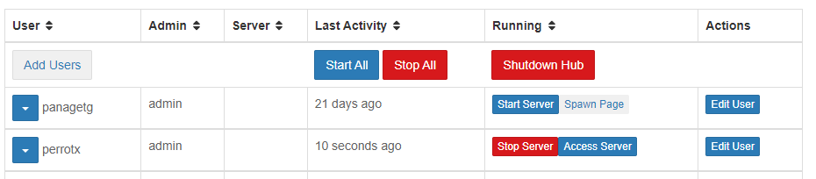
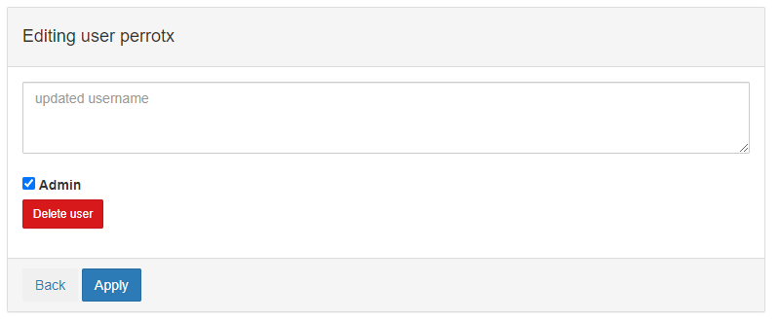
Interface web - Administration
L'administration est disponible via le menu "admin" dans la barre d'en-tête.
Il est dédié à la gestion des utilisateurs et des serveurs
Il est disponible pour les utilisateurs "admin".
Démarrage/arrêt
Serveur d'utilisateurs
Arrêter le CIPS-LAB
NE PAS CLIQUER DESSUS
Choisir le spawner
Informations supplémentaires sur l'utilisateur
Admin ?
Voir le serveur d'utilisateurs
Supprimer un utilisateur

Slide 21
Interface web - Administration
Administration côté serveur
Système de fichiers
/partagé partition NFS pour stocker :
répertoire personnel dans /cipslab_shared/cipslab/home (lien symbolique sur /)
Installation de Conda (mamba) dans /shared/cipslab/mambaforge
Monté également sur les workers dédiés
/scratch_cipslab Partition NFS :
Partition pour stocker des données volumineuses
Monté également sur les workers
Partition de stockage du CIPS-DS
Partition du dépôt de fichiers d'archives CIPS-DS (en lecture seule)
Monté également sur les workers dédiés

Slide 22
Interface web - Administration
Administration côté serveur
Configuration : centralisée dans un fichier de configuration
/etc/jupyterhub/jupyterhub_config.py
Service JupyterHub
Service Systemd appelé "jupyterhub".
Pour commencer :
/etc/jupyterhub/start.sh
Services aux spawners
Spawner : SystemdSpawner pour lancer le notebook sur la VM CIPS-LAB
BatchSpawner : pour créer un bloc-notes sur la partition SLURM 'datascience'.
Dans les deux cas, cgroups pour contrôler les ressources et l'interface JupyterLab
Nettoyeur de serveur d'ordinateurs portables à utilisateur unique
Les serveurs d'ordinateurs portables inactifs sont tués après 3600 secondes.
L'environnement est sauvegardé mais les serveurs doivent être recréés (re-spawn).

Slide 23
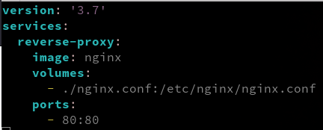
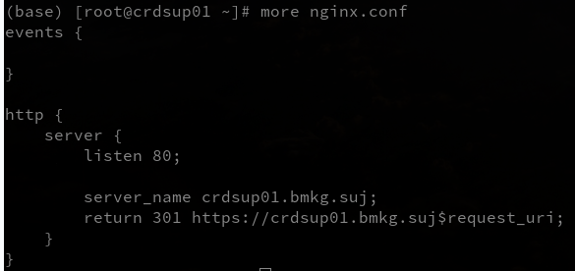
Interface web - Administration
Administration côté serveur
Serveur web NGINX
Conteneur Docker pour router les connexions HTTP (80) vers HTTPS (443)
Config in
/root/docker-compose.yaml 🡪
Fichier de configuration NGINX 🡪

Slide 24
Travaux pratiques
Dépôt de fichiers CIPS-DS
Environnement Conda
Traitement des fichiers satellites
Configuration du VSCode

Slide 25
Travaux pratiques - Dépôt de fichiers CIPS-DS
Travaux pratiques
Créez un raccourci de votre domicile vers les archives du CIPS-DS
Ouvrir un "terminal"
Vérifier les stockages montés
[xx@xx xx]$ df -h
Taille du système de fichiers utilisée Utilisation disponible% Monté sur
xx.xx.xx.xx:/xx xxT xxT xxT xx% /archive_cips
Créer un lien symbolique dans votre répertoire personnel
[xx@xx xx]$ df -h
ln -s /archive_cips/archive ~/cips
Actualiser l'interface du CIPS-LAB
Parcourir les fichiers CIPS-DS

Slide 26
Travaux pratiques
Dépôt de fichiers CIPS-DS
Environnement Conda
Traitement des fichiers satellites
Configuration du VSCode

Slide 27
Travaux pratiques - Environnement Conda
Travaux pratiques
Préparer conda
Ouvrir un "terminal"
Ajouter conda à votre chemin d'accès, à faire la première fois
[xx@xx xx]$ conda init bash && source ~/.bashrc
Installer le paquet Python pour pouvoir ouvrir un notebook directement avec le noyau de votre choix
[xx@xx xx]$ conda install -c conda-forge nb_conda_kernels ipykernel
Créez votre environnement conda
Créez un fichier "conda.env.yml" dans votre home
[xx@xx xx]$ touch ~/conda.env.yml
Modifier le fichier :
nom : cipslab_demo
dépendances :
- pandas=1.5.3
Créer l'environnement
[xx@xx xx]$ conda env create -f conda.env.yml
Actualiser l'interface CIPS-LAB et vérifier les environnements Python
Mise à jour de l'environnement
Mise à jour du fichier pour ajouter une nouvelle dépendance
Mettre à jour l'environnement
[xx@xx xx]$ conda env update -f conda.env.yml
Actualiser l'interface CIPS-LAB et vérifier les environnements Python

Slide 28
Travaux pratiques
Dépôt de fichiers CIPS-DS
Environnement Conda
Traitement des fichiers satellites
Configuration du VSCode

Slide 29
Travaux pratiques - Traitement des fichiers satellites
Travaux pratiques
Adapter le cahier des charges du traitement par satellite !

Slide 30
Travaux pratiques
Dépôt de fichiers CIPS-DS
Environnement Conda
Traitement des fichiers satellites
Configuration du VSCode

Slide 31
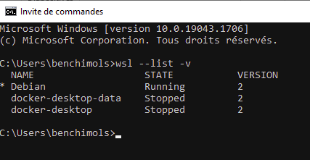
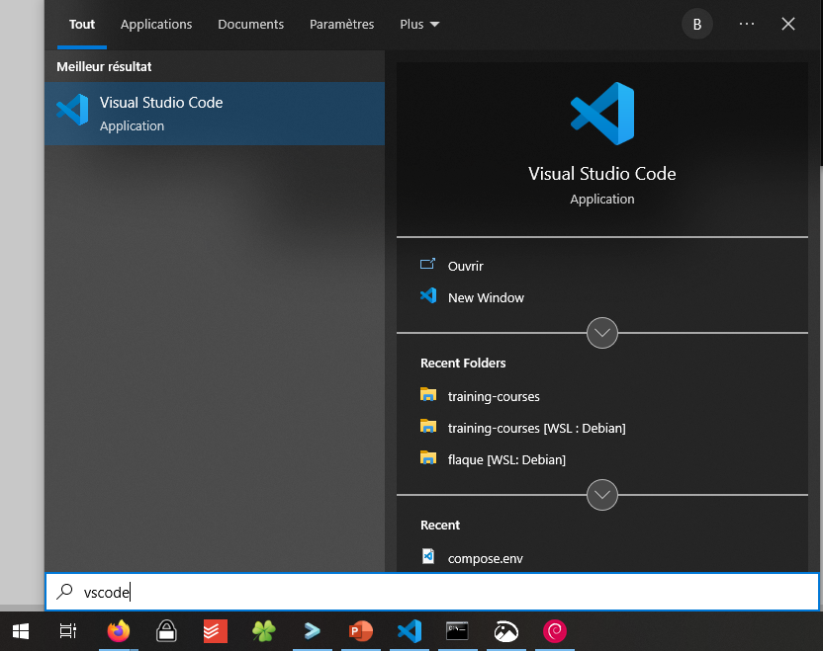
Travaux pratiques - Mise en place du VSCode
VSCode est un éditeur de code populaire édité par Microsoft.
Sous-système Windows Linux (WSL)
Ouvrez une ligne de commande Windows avec CMD+ "cmd.exe".
Vérifier les distributions Linux installées avec "wsl -list -v"
S'assurer que le WSL2 est activé
VSCode
Téléchargez-le à partir de https://code.visualstudio.com/
Exécutez le programme d'installation et cliquez sur "Suivant"
Lancer VSCode avec CMD + VSCode
Configuration de l'extension
Remote extension pack, pour permettre l'édition à distance à partir de WSL et SSH
Python, permettant une édition complète de Python, y compris Jupyter Notebook

Slide 32
Des questions ?

Slide 33
CIPS - Sessions de formation
CIPS-DC
CIPS-DS
CIPS-DE
CIPS-LAB
CIPS-TC
Vous êtes ici
Le CIPS-LAB dans le cas d'utilisation des satellites
Explorer les fichiers d'entrée bruts
Coder et tester les algorithmes
Exécuter manuellement

Slide 34
Merci de votre attention !

